Slide 1
ANALIZAR INFORMACIÓN DE LAS NUEVAS CORRIENTES DEL LIDERAZGO
Nancy Esmeralda Hernández Reza
Material didáctico sólo visión
Asignatura: FORMACIÓN DE LÍDERES
Carrera: Ingeniería en Computación
Universidad Autónoma del Estado de México
Facultad de Ingeniería
2015

Slide 2
Contenido
Portada
Contenido
Objetivo
Introducción
Liderazgo centrado en principios
¿Qué es el liderazgo centrado en principios?
Características de los líderes centrados en principios
El poder centrado en principios
La influencia del poder
Proceso del poder

Slide 3
Objetivo: Analizar y aplicar los principales conceptos y herramientas de las diferentes teorías del liderazgo en la realización de tareas y/o actividades específicas en el ejercicio de su profesión. Desarrollar las habilidades para ejercer un liderazgo eficaz.
Unidad 3. Analizar información de las nuevas corrientes del liderazgo
Tema: Liderazgo centrado en principios.

Slide 4
INTRODUCCIÓN
En la actualidad en las organizaciones se esta prestando verdadera atención al factor humano, ya que independientemente del trabajo que se realiza, es también importante las relaciones humanas que se den, pues se dice que el cerca del 80% de los problemas que aquejan a una organización se refieren al factor humano.
Por lo que es de vital importancia que el liderazgo que se ponga en práctica sea centrado en principios, porque además éste es fundamental en cuatro niveles: personal, interpersonal, organizacional y gerencial.

Slide 5
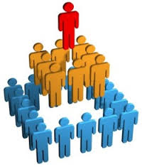
LIDERAZGO CENTRADO EN PRINCIPIOS

Slide 6
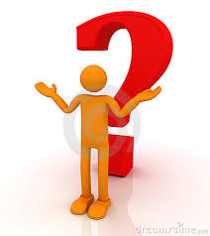
¿QUÉ ES EL LIDERAZGO CENTRADO EN PRINCIPIOS?

Slide 7
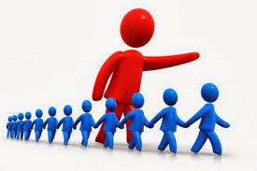
Se trata de las personas eficaces que tratan de administrar u organizar su vida y sus relaciones basándose en principios, es decir, en leyes naturales y normas que tienen valor universal. Lo que se traduce en calidad, productividad y relaciones fructíferas para todos.

Slide 8

CARACTERÍSTICAS DE LOS LÍDERES CENTRADOS EN PRINCIPIOS

Slide 9

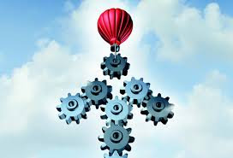
Existen 8 rasgos que distinguen a los líderes centrados en principios. Y son los siguientes:
Aprenden continuamente
Tienen vocación por servir
Irradian energía positiva
Creen en los demás
Dirigen sus vidas de forma equilibrada
Ven la vida como una aventura
Son sinérgicos
Se ejercitan para la autorrenovación

Slide 10
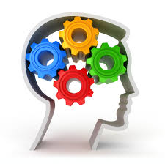

APRENDEN CONTINUAMENTE

Slide 11
¿?
Esta característica se refiere a que las personas centradas en principios, constantemente están buscando la forma de capacitarse, toman clases, escuchan a los demás, aprenden tanto a través de sus oídos como de sus ojos. Son curiosas y preguntan constantemente. Desarrollan nuevas habilidades y nuevos intereses. Descubren que cuanto más saben, más se dan cuenta que nos aben, que a medida que crece el campo de sus conocimientos lo mismo ocurre con su esfera exterior de ignorancia.

Slide 12
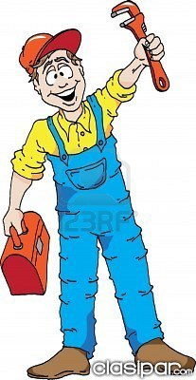
TIENEN VOCACIÓN POR SERVIR

Slide 13
¿?
Esta característica se refiere a que las personas centradas en principios, consideran la vida como una misión, no como una carrera. Las fuentes que los nutren los han dispuesto y preparado para el servicio. Todas las mañanas se preparan para servir.

Slide 14

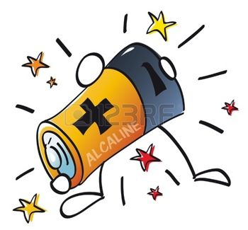
IRRADIAN ENERGÍA POSITIVA

Slide 15
¿?
Esta característica se refiere a que las personas centradas en principios tienen un semblante alegre, placentero, feliz. Tienen una actitud optimista, positiva, animosa. Su espíritu es entusiasta, esperanzado, confiado.
Tienen como un campo de energía positivo que a su vez contagia a todos lo que los rodean.

Slide 16
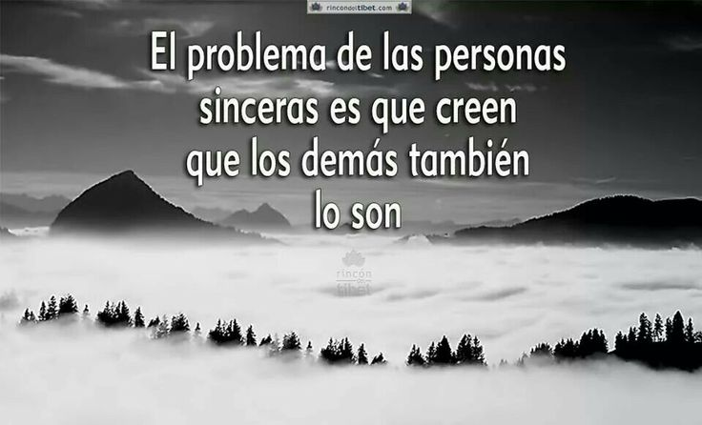
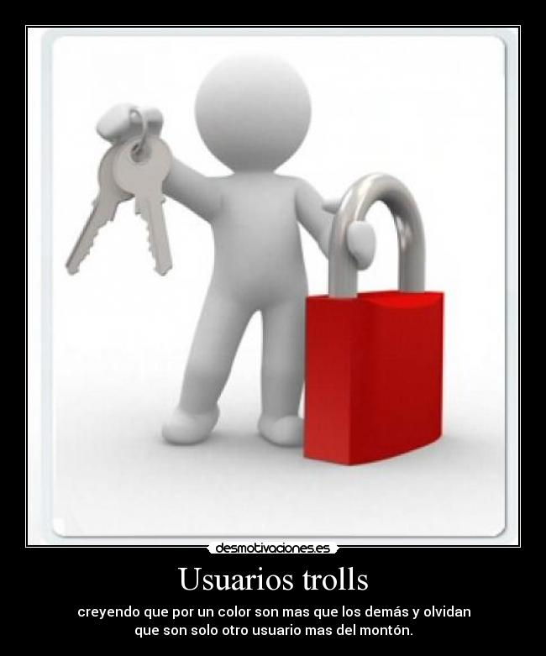
CREEN EN LOS DEMÁS

Slide 17
¿?
Esta característica se refiere a que las personas centradas en principios no sobreaccionan ante las conductas negativas, las críticas ni las debilidades humanas. No son envidiosas. Se niegan a etiquetar, estereotipar, clasificar y prejuzgar a los demás; por el contrario, detectan al roble joven entre los arbustos y lo ayudan a transformarse en un gran árbol.

Slide 18


Dirigen sus vidas de forma equilibrada

Slide 19
¿?
Esta característica se refiere a que las personas centradas en principios les gusta leer los mejores libros y revistas y se mantienen al día respecto al curso de los negocios y acontecimientos. Son socialmente activos y tienen muchos amigos y algunos confidentes. Son también intelectualmente activos y se interesan por una amplia gama de cuestiones. Leen , miran, observan y aprenden.

Slide 20
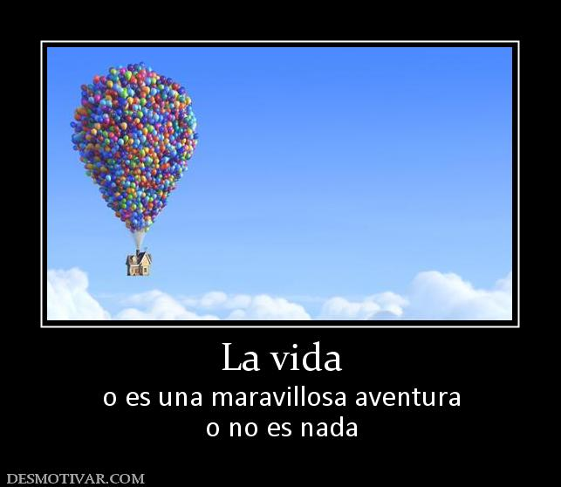

Ven la vida como una aventura

Slide 21
¿?
Esta característica se refiere a que las personas centradas en principios disfrutan de la vida. Puesto que su seguridad emana de su interior y no viene de afuera, no tienen necesidad de clasificarlo y estereotiparlo todo y a todos para dar una sensación general de certeza y predictibilidad. Perciben frescura en los viejos rostros, ven las viejas escenas como si lo hicieran por primera vez.

Slide 22
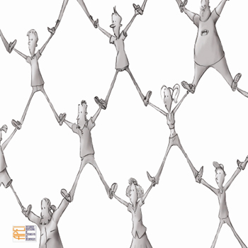

SON SINÉRGETICOS

Slide 23
¿?
Esta característica se refiere a que las personas centradas en principios son catalizadoras del cambio. Mejoran casi todas las situaciones en las que intervienen. Trabajan tan inteligente como duramente. Son asombrosamente productivas, pero lo son porque aportan novedad y creatividad. Trabajan en equipo desarrollando sus propios puntos fuertes y luchan por complementar sus debilidades con los puntos fuertes de los demás.

Slide 24
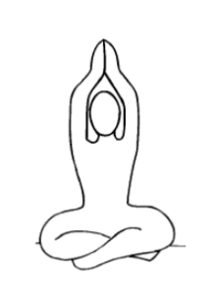

SE EJERCITAN PARA LA AUTORRENOVACIÓN

Slide 25
¿?
Esta característica se refiere a que las personas centradas en principios se ejercitan constantemente en las dimensiones de la personalidad humana: física, mental, emocional y espiritual. Ejercitan sus mentes leyendo, resolviendo problemas creativos, escribiendo y observando.

Slide 26
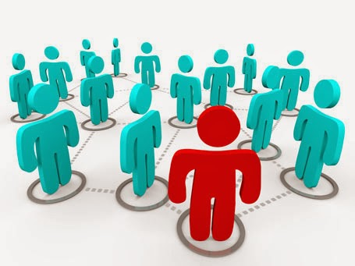
EL PODER CENTRADO EN PRINCIPIOS

Slide 27
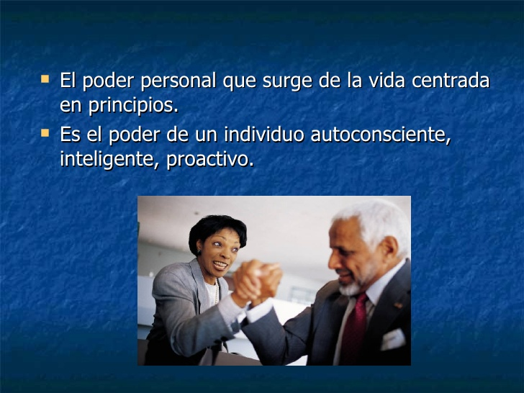

Slide 28
El verdadero poder de liderazgo dimana de poseer un carácter honorable y del ejercicio de ciertas reglas y principios del poder. La mayoría de las cuestiones sobre el liderazgo se concentra, sin embargo, en las teorías genéticas del “gran hombre”, de los “rasgos” de la personalidad o del “estilo” de comportamiento. Estas teorías tienen un sentido más explicativo que predictivo

Slide 29
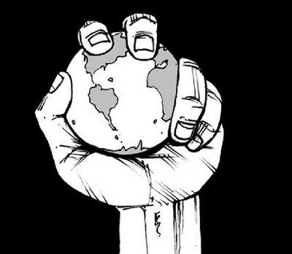
LA INFLUENCIA DEL PODER
El poder coercitivo se fundamenta en el miedo, tanto del líder como de su seguidor. Los líderes tienden a apoyarse en el poder coercitivo cuando temen que no obtendrán sumisión. Es el enfoque de la “mano dura”, que pocos defienden en público pero muchos están dispuestos a usar, bien porque les parece justificado frente a otras amenazas más graves que se ciernen sobre el líder, bien porque lo consideran conveniente y parece funcionar en ese momento

Slide 30
PROCESO DEL PODER
USTED
Opción de Liderazgo
Poder centrado en principios
Poder utilitario
Poder coercitivo
Honor
Equidad
Miedo
Influencia proactiva sostenida
Influencia funcional reactiva
Control temporal reactivo

Slide 31
GRACIAS!!!

Slide 32
Bibliografía
Administración y su proceso. Stephen P. Robbins et. al.Ed. Pearson. México 2004
ESCUELA PARA LÍDERES. Elizabeth M. Christopher y Larry E. Smith. Ed. Selector. 1989
LOS PRINCIPIOS ABSOLUTOS DEL LIDERAZGO. Philip Crosby. Ed. Prentice Hall. México 1996.
Liderazgo emocionalmente inteligente. Reig, Enrique. 31-OCT-2003
Paradigmas del liderazgo. Pérez López. 10-DIC-2001
El Liderazgo Centrado En Principios (Paperback). Stephen R. Covey. Paidos Iberica Ediciones S A. Junio 16, 1993

